Slide 1

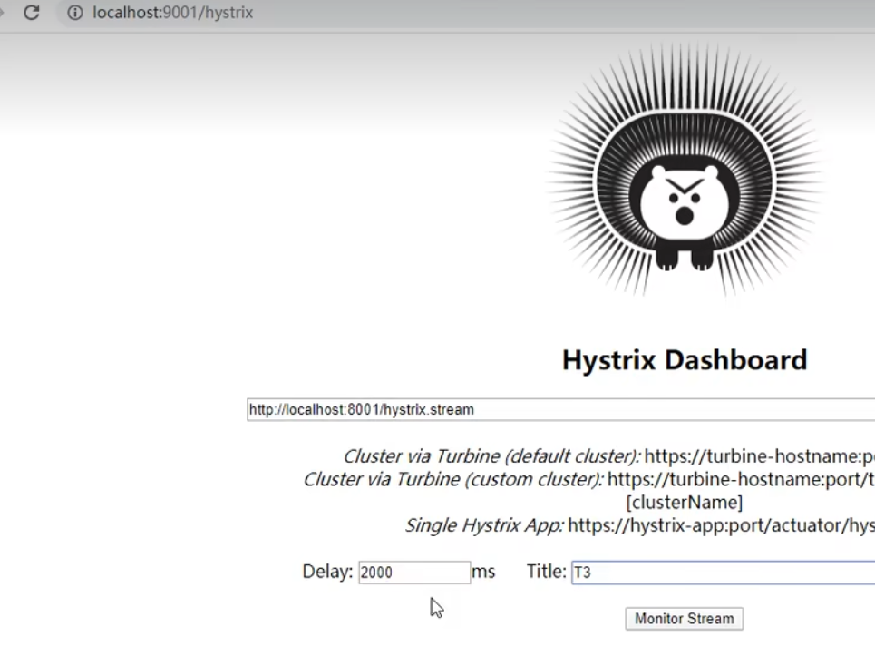
Hystrix Dashboard 默认访问地址

Slide 2
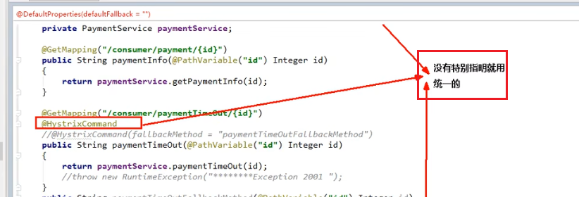

Slide 3
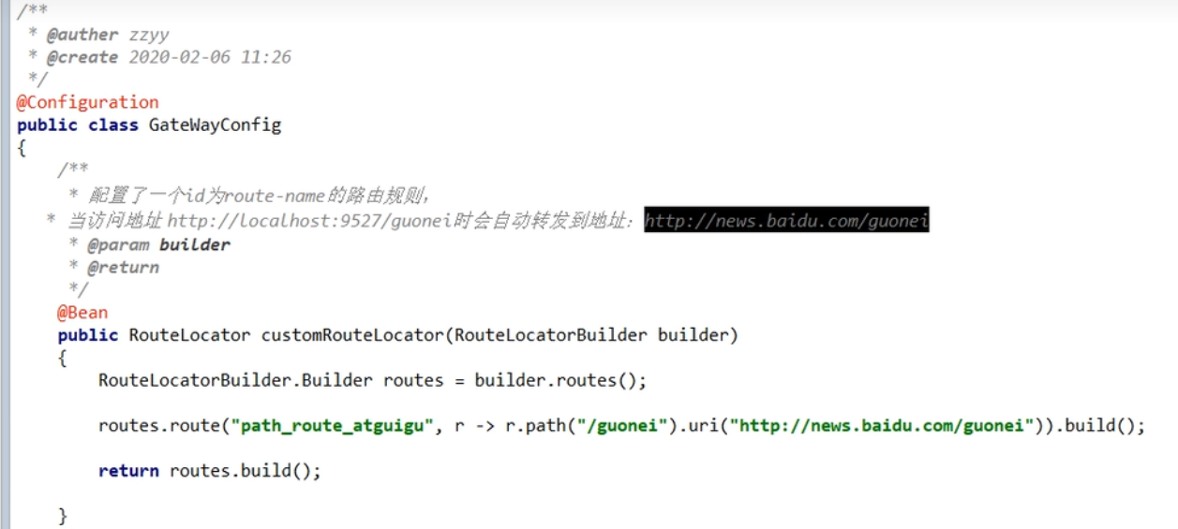
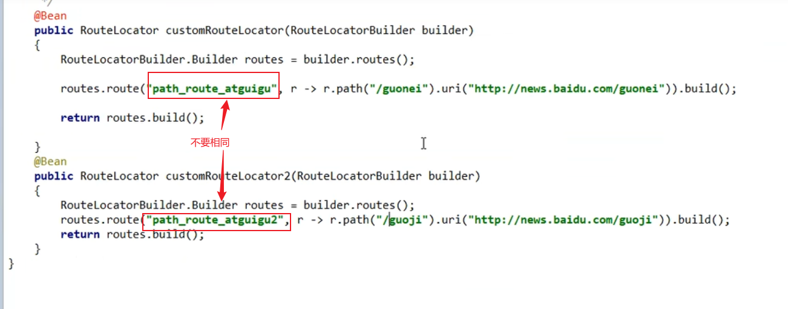
Gateway配置类

Slide 4
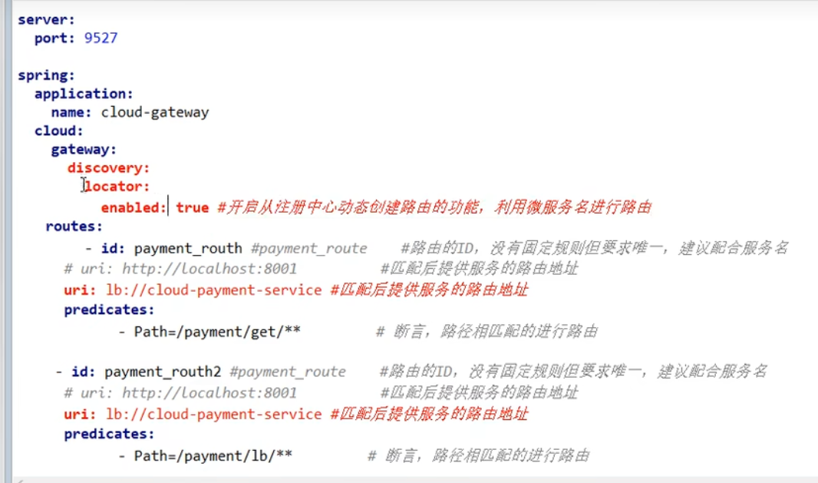
动态路由配置

Slide 5
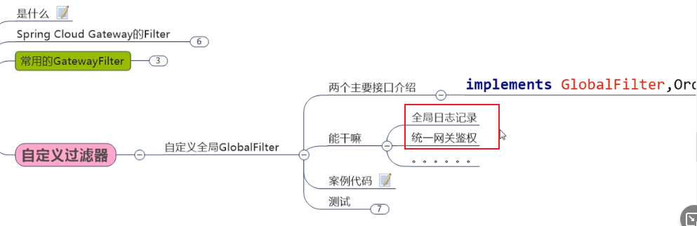
Curl命令带cookie的键值对访问写法
请求地址带Header的写法
Gateway的Filter的概念

